Slide 1
走出去，找客户
一个餐饮商家O2O业务发展方案

Slide 2
做什么？
帮助有品味的餐饮商家更好扩展客源、促销推广、客户互动的手机应用产品。
目的：前瞻性产品研发，配置性满足特定客户群，给CDC带来新的富有竞争性的收入、业务来源

Slide 3




线下场景（店内体验）
1
2
3
10
11
12
4
5
6
13
14
15
7
8
9
16
17
18
顾客找好位置，用微信选菜下单\补单
微信支付，服务员把回执给一份给顾客
或到柜台现金\刷卡支付，柜台出具回执
厨房出单，制作菜品

Slide 4
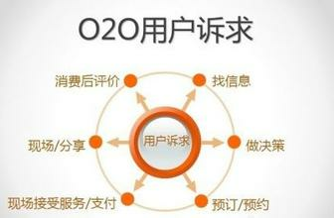
线上场景（全渠道体验）
订位
外卖
促销+抽奖
积分
位置+电话
评价+朋友圈分享

Slide 5
客户群是什么？
有品味的中高档餐饮商家，如西餐厅、咖啡厅、茶餐厅等等

Slide 6

为什么我们做？--新的业务来源
客户找我们，分散被动式，
缺少积累，成本高
我们拿着产品找客户，成本分担，
可以积累与深入挖掘

Slide 7
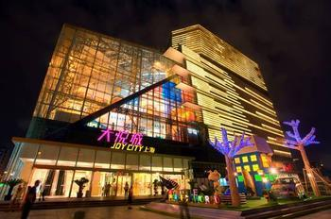
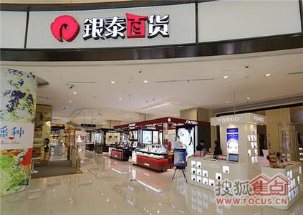

为什么我们做？--进入O2O的门牌
大悦城的O2O第一战
银泰的微信实验
大型百货公司，其它…
耐克的O2O试水

Slide 8
为什么我们做？--实战培养队伍
很多客户只有一个概念，没法说清楚详细需求
-- 呼唤产品经理/产品设计师
越来越多客户重视用户体验
-- UX设计师
移动互联成为发展趋势，手机应用开发/测试
-- 技术专家

Slide 9
怎么做？
1、前三个月，发展5~7家种子客户，调研、访谈，完成产品原型演示与评审
--需1~2人fulltime，也需要大家推荐熟悉的种子客户
2、后续三个月，计划使用bench资源完成产品开发
--另需3~4人的bench资源来组成开发队伍
3、后面六个月，发展客户、服务支持、产品完善、升级等
--需1（~2）人fulltime，加上可变的bench资源来进行sustaining支持

Slide 10
我们的优缺点与应对
优点：
1、专业技术公司，技术风险较小
2、若能合理利用资源，相对成本较小
缺点：
1、缺少营销与线下商家资源
2、缺少独立、市场化的产品的完整研发经验
3、公司运行机制对产品思路的某些制约
主要风险：
1、资源的保障难以确保
2、产品没有吸引力
应对措施：
1、早期种子客户的引入与营销期的示范与带动效益
2、后期可考虑引进营销能力强的伙伴（或代理商）合作

Slide 11





相关公司
以技术服务为主的：（咱们预计属于这一类）
从2013年7月份产品正式上线到12月份合作10万商户，微盟经历了一个飞速的成长期。 虽然定制开发项目收入不少（价格通常在10万左右），但微盟很快放弃了这个策略，专注价格更便宜的标准化产品开发。据Alfred透露，成本太高是其放弃定制开发的主要原因，一对一进行定制开发，需要的时间太长、注入的精力更多，虽然价格更高，但微盟更愿意“薄利多销”，通过更低的价格（3800~12800元/年），获取更多客户。
微盟
微巴开发了80多种应用，在全国发展出220多家代理商，签约5万多名商户，累计收入2000多万人民币。
微巴
乐外卖
2013年12月中旬店家总数突破5000，终端用户突破22万，5000*180/月=90万/月
以平台为主的：（客户是平台的，不是商家的）

Slide 12

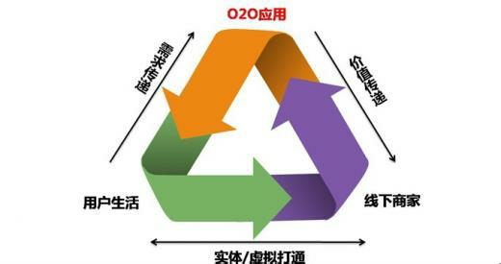

补充材料
SoLoMo

Slide 13
O2O是个大题目
不管轻型O2O还是重型O2O，它都要解决四个通路问题：
如何把线上信息推送给线下用户？
如何把线上用户转化为线下用户？
如何把线下信息转换为线上信息？
如何把线下用户变为线上用户？

Slide 14
4个案例
大悦城的O2O第一战
银泰的微信实验
耐克的O2O试水
优惠券分发的变迁

Slide 15
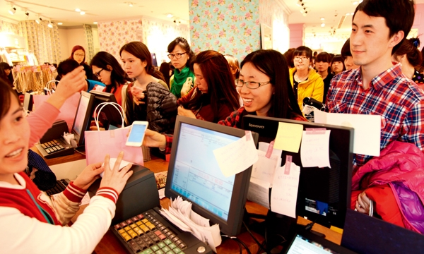
大悦城的O2O第一战(1)
朝阳大悦城“手机淘宝3·8生活节”吸引了许多年轻消费客群，甚至有年近50岁的消费者，也来尝试新的购物体验。

Slide 16
大悦城的O2O第一战(2)
对于大悦城和阿里巴巴来说，今年的三八节是个不平凡的一天。 这一天，是大悦城进军O2O领域的重要一役，也是中国零售业全渠道变革第一枪。这一天，是到目前为止阿里巴巴集团在移动端最大的营销活动。这一天，大悦城与阿里巴巴联手，初尝移动支付，将朝阳大悦城和上海大悦城作为试点，打造“手机淘宝3·8生活节”，通过在线上释放商户优惠券、红包以及各种品牌折扣券等方式，为消费者提供了全新的购物体验和购物优惠。

Slide 17
大悦城的O2O第一战(3)
三八节当日，两个大悦城总销售额较上一个周六环比增长52.6%，客流量增长20.7%，交易笔数增长30.2%。两个大悦城共85%的商户参与了移动支付，通过移动支付的总销售额近100万元，总交易笔数超5000笔，占当日非现金交易笔数的15%。
在仅仅2周内，上海和朝北团队共沟通了超过500家商户参与本次活动、配合POS机系统改造。与行业内其他购物中心相比，大悦城打通移动支付更容易一些，这得益于大悦城早已完善的大数据体系。
2013年1月起，阿里实施整个集团转型，马云把这次转型分为重塑阿里巴巴集团角色、建立阿里巴巴金融体系、数据三个阶段。而与大悦城的联手初尝移动支付，显然与其转型的步伐相契合。

Slide 18
银泰的微信实验(1)
杭州市中心的武林广场，银泰商业集团的第一家店就开在这里。周二上午11点不到，这里就已经人潮涌动。在4楼女装区的Ochirly 门店内，一位年轻女性拿起一条黑色短裙走到店内的小柜台，导购员递给她一张带有二维码的纸条，她掏出手机扫描二维码，跳出微信支付页面，输入密码点击确认，支付成功，这条裙子就是她的了。前后不到2分钟。 在这家有着16年历史的百货店里，支付这件事第一次变得如此简单、快捷。一遇到店庆、活动，顾客结账往往需要在收银台排长队。即使在平时，也需要拿着门店开具的单据绕商场一圈找到收银台，再折回门店取回物品。用户体验实在算不上顺畅。

Slide 19
银泰的微信实验(2)
“喜欢银泰”微信公众账号已有31万粉丝，除了进行扫码支付外，用户还可以微信购物，查看优惠，进行售后服务等。用户通过手机查看到的所有商品，无论在种类还是价格上都与门店同步，下单后也直接由实体店铺发货。
“喜欢银泰”微信公众账号是银泰在O2O领域的最新实验，除了能通过它进行扫码支付外，用户还可以微信购物，查看优惠，进行售后服务等。这个部门整合了来自招商、信息技术、企划宣传、门店等多个部门在内的人员，而项目组的总负责人是银泰商业集团总裁兼CEO 陈晓东。

Slide 20
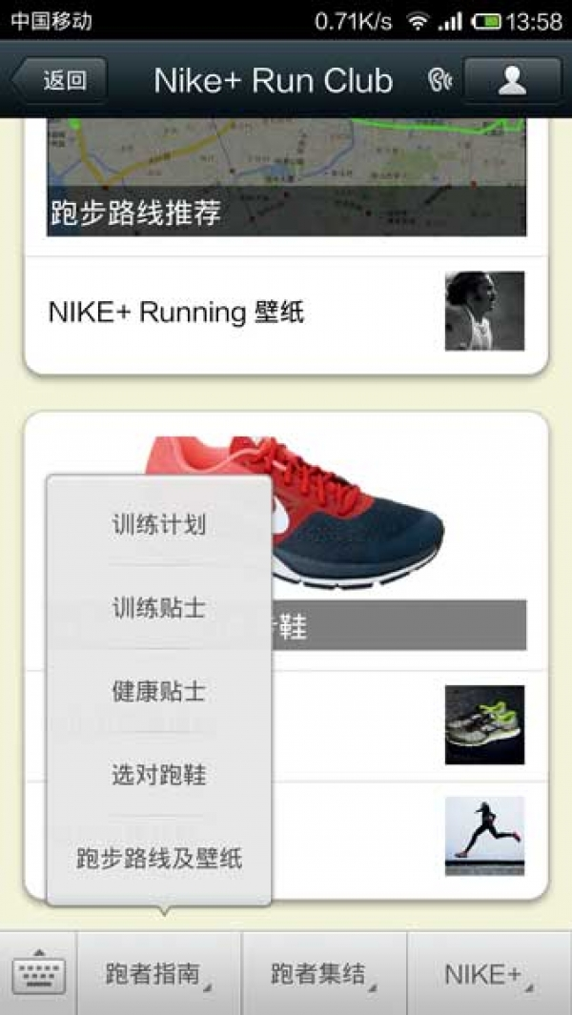
耐克的O2O试水
2010年以后，国内的体育用品市场遭遇了一次全行业衰退。库存的问题困扰着行业内几乎每一家公司，耐克也不例外。虽然清理库存和渠道调整把每家企业都搞得焦头烂额，耐克依旧腾出手来同步推进着另外一项重要工作，那就是推广自己的数字运动平台Nike+。 2013年是耐克的数字化战略在中国落地生根的一年。耐克在大大小小的线下活动中，开始大力推广自己的数字平台Nike+。经过近一年时间的努力，耐克的数字平台经历了爆炸性增长。截至2013年10月，在大中华区市场，Nike+线上社区的注册人数与去年相比增长了130%；耐克在移动端的应用下载量从去年的57万增长到258万，增长了350%。 耐克正在将移动互联网作为武器，打通线上和线下，让更多的小伙伴们亲身参与到体育活动中去。这是属于耐克的O2O。

Slide 21
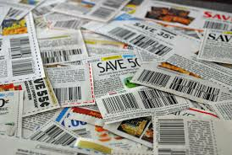
优惠券分发的变迁(1)
路边派发传单
邮寄商品目录
店内返卷
短信

Slide 22
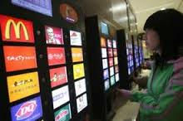
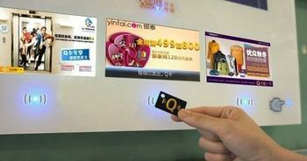
优惠券分发的变迁(2)
临近店家的coupon machines
电梯旁的Q卡和分众互动屏

Slide 23
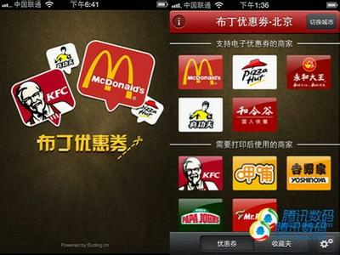

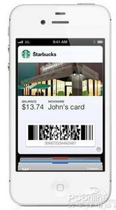
优惠券分发的变迁(3)
手机app
微信公众号
微信最可怕的地方在于它为商户和用户搭建了一个能够直接通信的平台，让优惠信息绕开其他分发平台在二者之间无障碍流动，这无疑是要短路掉他们！
Passbook

